Slide 1
Газета для родителей –
«Березка»
№ 4 четвертый квартал
Муниципальное дошкольное образовательное учреждение центр развития ребенка – детский сад № 14

Slide 2
Содержание:
Вам, родители.
Наши праздники
Увлекательный мир
Год педагога и наставника
150-лет Узловой
Развивайка!
Советует специалист
Вкусно и полезно!
Редакционная коллегия
Мызникова Людмила Дмитриевна, воспитатель
Зайцева Жанна Анатольевна, воспитатель
Раева Татьяна Васильевна, воспитатель
Савинова Марина Леонидовна, воспитатель
Дёмина Екатерина Викторовна, воспитатель
Уваркина Анна Юрьевна
Перегудова Екатерина Юрьевна
Валова Татьяна Александровна, музыкальный руководитель
Бармашова Елена Викторовна, педагог-психолог
Борисова Евгения Анатольевна, инструктор по физ-ре
Экспертный совет
Сапронова Юлия Сергеевна, заведующий
Сиренко Екатерина Сергеевна, зам. заведующей

Slide 3
Вам, родители!

Slide 5
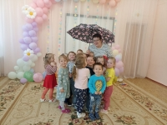
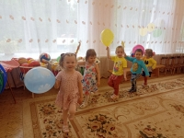
Красочный праздник – День защиты детей
1 июня наш детский сад отметил светлый, красочный праздник - День Защиты детей. У воспитанников второй младшей группы праздник начался с веселой песни, которая создавала праздничное настроение «Солнечный круг». Дети рассказали стихи о лете, о детстве и спели весёлые песни, соревновались в весёлых и интересных эстафетах, играли в весёлые игры. Праздник оставил в сердцах детей самые теплые воспоминания.

Slide 6
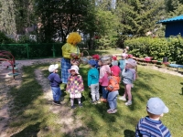
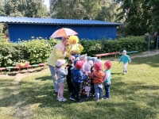
День защиты детей в 1 младшей и ясельной группах
В день Защиты к детям ясельной и первой младшей группы прилетел Карлсон. Он смеялся, шутил, играл с малышами в игры "Веселый шарик", "Солнышко и дождик". В доме сказочного героя ребята получили угощения. Море радости, улыбок, веселья и положительных эмоций подарил Карлсон своим юным друзьям!

Slide 7
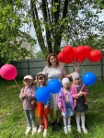
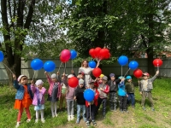
День защиты детей в средней группе
В День Защиты Детей в средней группе был организован "День больших затей". Дети с удовольствием играли в игры, участвовали в веселых конкурсах и эстафетах. Всем было очень весело и интересно. На лицах детей сверкала улыбка, для них это было настоящее веселье и удовольствие.

Slide 8
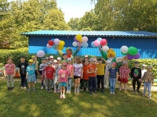
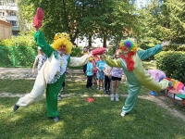
День защиты детей в старшей и подготовительной группах
В день защиты детей к ребятам старшей и подготовительной групп в гости пришли озорные клоуны Клепа и Ириска. Дети вместе с ними отправились в веселое путешествие. Клоун Клепа приготовил малышам интересные эстафеты, развлек их мыльными пузырями. Ириска поиграла с ребятами воздушными шарами и научила танцевать зажигательные танцы. Веселые клоуны смешили детей своими выдумками. На мероприятии царило настроение радости и веселья, все получили заряд положительных эмоций.

Slide 9
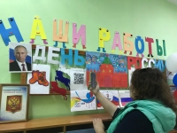
Родительский уголок ко Дню России.
В старшей группе в преддверии Дня России оформлен уголок для родителей. Воспитатель проявили творческий подход, пополнили уголок государственной и местной символикой, материалами с видами достопримечательностей страны, детскими рисунками. Также на стенде размещены QR - коды, отсканировав которые, можно прослушать гимн России, песни о Родине.

Slide 10
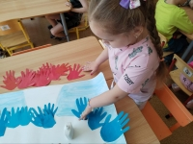
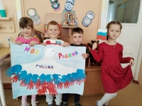
Коллективная аппликация ко Дню России.
В преддверии знаменательной даты «День России» ребята средней группы изготовили коллективную аппликацию. Задачи, которые были поставлены на этом занятии: воспитание уважения и почтительного отношения к государственной символике нашей страны, формирование у детей интереса к истории своей страны, развитие воображения и мелкой моторики рук.

Slide 11
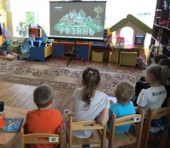
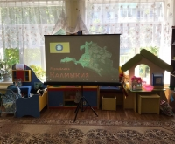
Виртуальное путешествие по России
В преддверии знаменательной даты - Дня России для воспитанников старшей группы организован показ мультфильмов. Ребята отправились в путешествие по разным просторам нашей Родины.

Slide 12
Флешмоб ко Дню России
Инструктор по физической культуре организовала флешмоб, посвященный Дню России. Яркое получилось мероприятие.

Slide 13
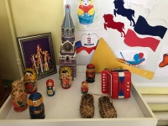
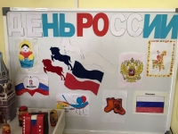
Патриотические уголки
В группах нашего детского сада оформляются патриотические уголки, посвящённые Дню России

Slide 14
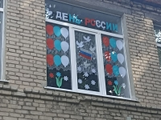
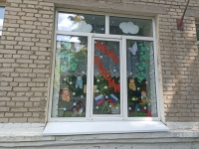
Окна России
Все группы нашего дошкольного учреждения приняли активное участие в акции «Окна России». Тематическое украшение напоминает нам о значимости и важности предстоящего празднования Дня России.

Slide 15
Мы о России будем говорить…
Наши воспитанники и их родители (законные представители) приняли участие в акции «Мы о России будем говорить…».

Slide 16
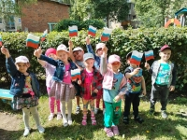
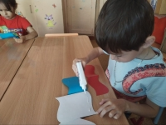
Акция «Флаг России»
Накануне Дня России воспитанники средней группы изготовили флаги России. В ходе выполнения работы, ребята закрепили знания о цветах флага.

Slide 17
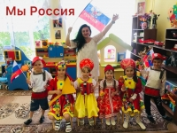
Фотовыставка «Я гражданин России».
Всю неделю педагоги, воспитанники и родители (законные представители) принимали участие в фотовыставке «Я гражданин России». Посмотрите, какие яркие и красочные получились фото. Как радостно от них на душе.

Slide 18
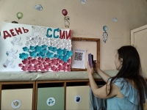
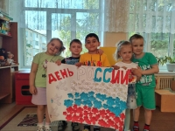
Стенгазета, посвященная Дню России.
Воспитанники средней группы приняли активное участие в изготовлении стенгазеты для родителей, которую посвятили Дню России.

Slide 19
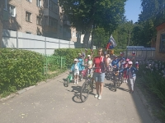
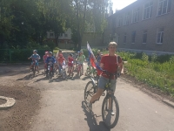
Велопробег «За Россию»
9 июня в нашем детском саду состоялся велопробег "ZAРОССИЮ", посвящённый Дню России.

Slide 20
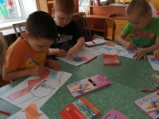
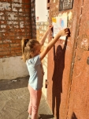
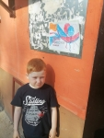
Открытки ко Дню России
Воспитанники подготовительной группы нарисовали поздравительные открытки с Днём России и развесили их на подъездах своих домов.

Slide 21
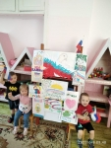
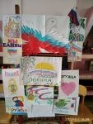
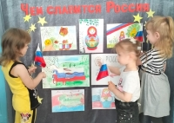
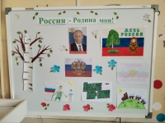
Выставка рисунков, посвященная Дню России в ясельной группе
В преддверии праздника День России в ясельной группе была оформлена детско - родительская выставка рисунков "Россия- Родина моя«
В средней группе проходит выставка рисунков "День России - глазами детей«
Во второй младшей группе функционирует выставка рисунков "Чем славится Россия"

Slide 22
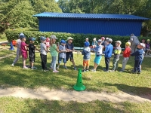
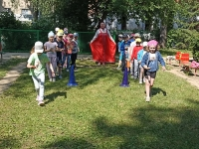
Развлечение посвященное Дню России
В рамках празднования Дня России в старшей и подготовительной группах прошло спортивно-музыкальное развлечение. Воспитанники исполнили песни о России, поиграли в игру с русской "Матрешкой". Ребята получили очень много положительных эмоций, узнали много нового!

Slide 23
Акция «Мы о России будем говорить»
Воспитанники нашего учреждения продолжают участвовать в акции, посвященной Дню России.

Slide 24
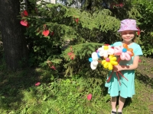
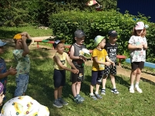
Праздник ко Дню семьи, любви и верности.
В нашем детском саду стало традицией отмечать праздник, посвященный «Дню семьи, любви и верности». Так праздник состоялся в средней и старшей группах. Прошёл он в тёплой и дружеской атмосфере. Ребята танцевали и участвовали в конкурсах. Этот праздник помог сформировать у детей представление о семье, о людях, которые живут вместе, любят друг друга, заботятся друг о друге.

Slide 25
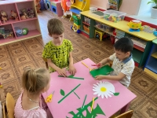
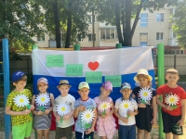
Ромашковая поляна
Символом Дня семьи, любви и верности является ромашка — самый известный и самый распространённый в России цветок.
Дети подготовленной группы увлеченно и старательно создавали подарки для родных и близких.
Вот такая чудесная ромашковая поляна у нас получилась!

Slide 26
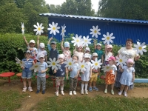
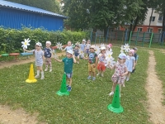
Веселые игры ко Дню семьи, любви и верности.
Во второй младшей дети отметили День семьи, любви и верности веселыми играми, конкурсами, беседами о том, что семья – это дом, семья - это мир, семья – это родные люди, которые любят друг друга и заботятся.

Slide 27
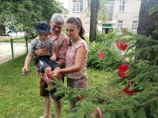
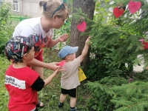
Подарок ко Дню семьи, любви и верности.
Воспитанники нашего детского сада приготовили оригинальные поздравления для своих родителей в честь Дня семьи, любви и верности. Были развешаны сердечки с пожеланиями на деревьях. Каждый родитель, забирая ребёнка из детского сада, получил подарок.

Slide 28
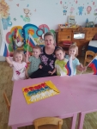
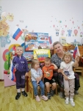
Беседа, посвященная Дню флага
22 августа вся Россия отмечает праздник - День Российского флага.
В преддверии этого праздника с воспитанниками первой младшей группы проведена беседа о государственных символах страны.
Полученные знания ребята закрепили в совместной творческой работе.

Slide 29
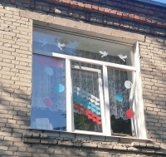
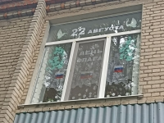
Окна ко Дню флага
Воспитанники старшей и средней групп украсили окна к Дню Российского флага.

Slide 30
Флешмоб ко Дню флага
Сотрудники МДОУ центра развития ребёнка -д/с 14 присоединились к праздничным мероприятиям, посвящённым Дню Российского флага с флешмобом "Российский родной триколор"

Slide 31
Увлекательный мир

Slide 32
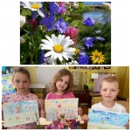
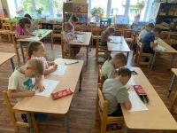
День борьбы против астмы и аллергии
Воспитанники старшей группы узнали на занятии о заболеваниях, которым подвержены многие окружающие люди и нарисовали рисунки, посвящённые Всемирному дню борьбы против астмы и аллергии.

Slide 33
Всемирный день охраны окружающей среды.
Каждый год 5 июня отмечается Всемирный день охраны окружающей среды, чтобы привлечь внимание общественности к вопросам и проблемам экологии. Наш детский сад не остался в стороне. Педагоги провели с ребятами беседы по темам: «Уроки леса», «Правила поведения в природе», «Природа и я – большие друзья»; читали экологические сказки; играли в дидактические игры «Сортируем мусор», «Экологические знаки», «Где что можно делать» и другие; работали в уголках природы.

Slide 34
День рождения А.С. Пушкина
6 июня в России отмечается день рождения Александра Сергеевича.
В нашем детском саду прошёл ряд мероприятий, посвящённых этому дню. В старшей группе была организована выставка книг Пушкина, проведены беседы, в ходе которых воспитанники знакомились с биографией поэта, вспоминали героев сказок Александра Сергеевича, рассказывали отрывки из его произведений.

Slide 35
День друзей
Международный день друзей отмечают 9 июня. Вот и в нашем детском саду ребята с удовольствием отмечали этот праздник: беседы о дружбе, игры, развлечения, добрые слова и поступки – все это радовало наших воспитанников.
Мы очень ценим друзей. Без них тяжело переживать трудности, друзья смогут нас развлечь, поддержать, дать совет.

Slide 36
Всемирный день ветра.
15 июня - Всемирный день ветра. В старшей группе прошли тематические беседы, посвящённые Всемирному дню ветра.
Дети узнали, что такое ветер, какой он бывает, чем опасен, чем полезен, отгадывали загадки, читали стихи и сказки о ветре. Для наглядности были проведены опыты и эксперименты с воздухом и ветром.
А на прогулке ребята определяли направление ветра с помощью флюгера, испытывали силу ветра, испытывали в действии вертушки, самолетики и парашютики.

Slide 37
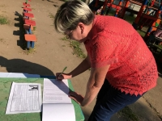
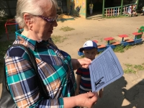
Безопасное окно!!!
В нашем детском саду проводится активная профилактическая работа "Безопасное окно". Сегодня всем родителям вручены памятки.

Slide 38
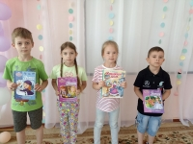
Акция «Подари книгу Мариуполю».
Воспитанники, родители и сотрудники нашего детского сада активно участвуют в благотворительной акции "Подари книгу Мариуполю"

Slide 39
Патриотическая акция «Поклонимся великим тем годам»
В рамках Всероссийской патриотической акции "Поклонимся великим тем года" дети старшего дошкольного возраста приняли участие в "квизе"- интеллектуальная командная викторина "Великий год. Сталинград".
В завершении игры участники просмотрели видеоролики, посвященные войне.
Дети показали отличные результаты, за что получили дипломы победителей и участников.

Slide 40
Родительское собрание «Вопросы о компенсации»
В детском саду прошло общее родительское собрание, на котором были рассмотрены вопросы оформления компенсации части родительской платы, типичные ошибки при оформлении услуги.

Slide 41
22 июня - День памяти и скорби.
22 июня - День памяти и скорби.
В этот день жизнь многих людей разделилась на «до и после» – началась Великая Отечественная война.
Пока мы помним о ветеранах, их подвиги живы!
В этот день по всему миру зажигаются свечи в ночной тишине в память о всех, кто отдал жизнь во имя Великой Победы.
Воспитанники нашего детского сада помнят подвиг героев и зажигают свои свечи.

Slide 42
Тематический день ПДД.
Обучение правилам дорожного движения в детском саду – это жизненная необходимость, поэтому различные мероприятия по ПДД, всегда актуальны в дошкольном образовании. В старшей группе прошёл тематический день ПДД. Ребята закрепили знания о правилах дорожного движения, играли в дидактические игры, рисовали.

Slide 43
ПДД для малышей.
Наступило лето! Дети много времени проводят на улице. Как уберечь наших детей? Как научит их правильно переходить дорогу? Мы решили начать эту работу с самого раннего возраста. Так, воспитанники ясельной группы знакомятся с элементарными правилами дорожного движения.

Slide 44
Осторожно дорога
В ясельной группе оформлена стенгазета для родителей "Осторожно, дорога", в которой размещены материалы по обучению детей правилам дорожного движения, проблемные ситуации на дороге и много полезного.

Slide 45
Безопасная дорога
Тема "Безопасная дорога" актуальна, особенно в летний период, когда дети много времени проводят на улице. Так, воспитанники старшей группы закрепили знания дорожных знаков. Повторили какой знак, что обозначает а затем нарисовали их.

Slide 46
Пешеходный переход.
На протяжении длительного времени в детском саду ведется систематическая работа по обучению детей правилам дорожного движения. ВО второй младшей группе прошли мероприятия направленные на профилактику дорожно-транспортного травматизма. Основной целью проведения мероприятий является: формирование представлений детей о правилах дорожного движения и дорожных знаках. По закреплению всей проведенной работы детьми сделана аппликация "Пешеходный переход".

Slide 47
Пожарные спешат на помощь.
Пожар легче предупредить, чем потушить. Эта привычная фраза не теряет актуальности, особенно в отношении пожарной безопасности в детских учреждениях. В подготовительной группе прошёл тематический день "Юные пожарные спешат на помощь», в начале которого, была проведена беседа о правилах поведения при пожаре, о профессии пожарного, а также вспомнили средства пожаротушения. Кульминацией дня стала коллективная работа «потуши пожар».

Slide 48
Спортивное развлечение «Красный, желтый, зеленый».
Обучение детей правилам безопасности дорожного движения, по-прежнему, остается одной из важнейших задач дошкольного образования. Поэтому, необходима постоянная работа с детьми по формированию представлений о важности соблюдения правил дорожного движения.
В рамках недели ПДД во второй младшей группе прошло спортивное развлечение «Красный, желтый, зеленый», целью которого было в игровой форме закрепить представление детей о правилах дорожного движения, дорожных знаках, видах переходов, сигналах светофора; воспитывать чувство ответственности и осторожное поведение на улицах.

Slide 49
Пожарная машина?
Пожарная машина — это то, что интересно любому ребенку. В старшей группе дети познакомились со специальным транспортом «Пожарная машина». Воспитатель рассказал, что спецтехника - это такой вид транспорта, который используется не только для передвижения, но и предназначен для различной помощи людям. Пожарная машина называется от слова пожар, она - красного цвета. Когда едет пожарная машина её не только хорошо видно, но и далеко слышно. Она быстро едет, так как надо скорее доехать к месту пожара, спасти людей и справиться с огнем. Дети рассмотрели детально оснащение машины и как можно вызвать машину из пожарной части. По итогам беседы дети изготовили из цветной бумаги "Пожарные машины"

Slide 50
Огонь – это опасность!
В рамках недели безопасности в ясельной группе были проведены мероприятия по пожарной безопасности.
Учитывая ранний возраст детей, старались построить работу так, чтобы детям в доступной для них форме было понятно, что «Огонь-это опасность».

Slide 51
День ГИБДД
3 июля отмечается важный профессиональный праздник – День ГИБДД.
Накануне этого праздника ребята нашего детского сада в игровой форме повторили правила дорожного движения и безопасного поведения на улицах города, расширили знания о дорожных знаках.
Дети познакомились с профессией инспектора ГИБДД. Даже сами на некоторое время им стали, облачившись в фуражку и жилет, взяв в руки жезл.

Slide 52
День часов
Лето - время не только для отдыха и игр, но и время новых открытий, увлекательных и познавательных. В нашем детском саду проходил тематический День часов, организованный педагогом -психологом.
Ребята знакомились с часами, историей их возникновения, устройством, видами, беседовали о значении времени в жизни каждого человека, о режиме дня в детском саду и дома, учились определять время по часам.

Slide 53
120 лет со дня рождения В.Г. Сутеева
5 июля отмечается знаменательная дата – 120 лет со дня рождения детского писателя, художника, сценариста и режиссера анимационного кино Владимира Григорьевича Сутеева.
Воспитанники подготовительной группы познакомились с творчеством писателя, читающие ребята прочитали его произведения. Всё знания закрепили в своих рисунках.

Slide 54
Неделя экспериментов.
Продолжается неделя экспериментов.
Сегодня воспитанники ясельной группы выясняли, что тонет, а что нет.
Каждый совместный опыт с детьми — это возможность раскрыть взаимосвязи и причины наблюдаемых явлений. Позволяет получать новые знания практическим путем, обобщать и систематизировать уже имеющиеся представления.

Slide 55
Игры с водой.
Жаркое, солнечное лето – залог хорошего настроения. Теплое солнышко ласкает наших малышей своими лучами, яркие краски цветущих растений радуют глаз. Прогулки стали еще разнообразней и интересней, и продолжительней.
В ясельной группе организовываются для детей игры с водой, чему воспитанники очень обрадовались. В жаркие, летние дни без таких игр не обойтись. Вода успокаивает, расслабляет, а в теплую погоду детям просто приятно поплескаться в ней. Воспитанники играли в игры: «Рыбалка», Кто быстрее нальет водичку», «Достань камушки со дна», «Купание кукол» и т.д.

Slide 56
Разноцветная вода.
Одним из самых интересных и занимательных дел в детском саду всегда было экспериментирование, которому посвящена эта неделя.
Воспитанники ясельной группы открыли её интереснейшим досугом "Разноцветная вода". Малыши убедились в том, что вода бесцветная, принимает цвет того вещества, которое в нее добавлено.

Slide 57
День шоколада
11 июля отмечается Всемирный день шоколада. Самый сладкий и самый вкусный праздник.
Ребята ясельной группы не могли пропустить такое событие. Праздник прошёл с творческими заданиями, с рассматриванием фантиков и оберток от конфет и шоколадок.
А в завершение всего изготовили "шоколад" своими руками.

Slide 58
Книжкина больница
Воспитанники средней группы сегодня активно работали в "Книжкиной больницы" под чутким руководством доктора Книжкиной.
Занимаясь ремонтом книг, дети увлеклись новым, по-настоящему полезным делом, включились в работу с желанием и интересом.
В ходе работы прочувствовали важность своей работы, пришли к выводу: книги нужно беречь!!!

Slide 59
Уборка группы
Сегодня в подготовительной группе "День частоты". Ребята с удовольствием убирают группу, моют игрушки. Старшие товарищи покидают стены нашего детского сада, оставляя малышам чистую, ухоженную группу.

Slide 60
Виртуальная экскурсия
Воспитанники подготовительной группы отправились в виртуальную экскурсию "Мир домашних животных".
Данная форма работы помогает ребятам познакомиться с миром животных, которых можно содержать в домашних условиях. Общение с животными обогащает и расширяет знания ребят, формирует у них любовь к братьям нашим меньшим.

Slide 61
Домашние животные
В рамках тематической недели «Домашние животные» в нашем детском саду проходят разнообразные мероприятия. Дети средней группы в игровой форме знакомятся с домашними животными нашего края, закрепляют знания о них. Сегодня ребята слепили своё любимое животное.

Slide 62
Водные жители
Воспитанники подготовительной группы продолжают знакомиться домашними обитателями. И сегодня это водные жители. Ребята закрепили знания об аквариуме, о его обитателях, описали общую красоту и привлекательность аквариума, развивали умение отвечать на вопросы, воспитывали интерес к водному миру аквариума.

Slide 63
Эксперимент «Как вода питает растения»
Для того, чтоб узнать, как вода питает растение, ребята из старшей группы провели опыт с листьями салата, с водой и пищевым красителем. Листы на следующий день окрасились в цвет красителя, находящегося в стакане: в одном стакане прожилки – жёлтые, в другом стакане – красные, в третьем – зелёные.
А те листья, которые оставили без красителя – цвет не изменили. Благодаря проведенному опыту, дети определили, как окрасилось растение и сделали вывод, что нельзя ломать и срывать растения, о них нужно заботиться.

Slide 64
Дачная растительность
Лето - благоприятное время для решения многих задач в работе с дошкольниками, в том числе и познавательных. Огород является источником познания природы. Здесь расширяются, углубляются, закрепляются знания воспитанников. Они приобщаются к трудовой деятельности по уходу за растениями.

Slide 65
Лепка домашних питомцев
Воспитанники подготовительной группы узнали много нового о домашних питомцах и свои впечатления отразили в лепке.

Slide 66
Знакомство с попугаем
Воспитанники подготовительной группы продолжают знакомство с домашними питомцами. Сегодняшний день посвящён птицам, а в частности попугаям.

Slide 67
День шахмат.
20 июля - Международный день шахмат. Шахматы – удивительная логическая игра, популярность которой не угасает уже несколько тысячелетий. В нашем детском саду для детей старшей группы прошёл тематический день "В Королевстве шахмат".
В Королевстве дети познакомились с историей шахмат, шахматной доской, шахматными полями и фигурами.

Slide 68
Растения из коктейльных трубочек.
В рамках тематической недели "Растения родного города", посвящённой 150-летию города Узловая воспитанники подготовительной группы изготовили деревья в нетрадиционной технике. Ребята использовали для поделок коктейльные трубочки и салфетки.
И вот, что у них получилось!!!

Slide 69
Приемка учреждения.
В соответствии с приказами комитета образования администрации муниципального образования Узловский район от 29.05.2023 № 115-д «Об организации подготовки и приёмки образовательных организаций Узловского района к новому 2023-2024 учебному году» 01.08.2023 года в МДОУ центре развития ребёнка - д/с № 14 успешно прошла приёмка к 2023-2024 учебному году.

Slide 70
Завтрак туриста.
Воспитанники старшей группы провели интересный эксперимент под шуточным названием "завтрак туриста". Ребята на протяжении недели наблюдали за изменением хлеба в различных условиях. На основе сделанных выводов, дети сформулировали правила хранения хлеба.

Slide 71
День кошек
Сегодня, 8 августа 2023 года, в России отмечается международный праздник, который посвящён обаятельным пушистым спутникам, которые сопровождают человечество уже тысячи лет - кошкам.

Slide 72
День физкультурника
Накануне Дня физкультурника в нашем детском саду прошли соревнования прошли под девизом «Мы одна большая семья», которых приняли участие воспитанники и сотрудники.
Программа «Веселых стартов» была довольно насыщенной. Командам были предложены занимательные конкурсы с бегом, прыжками, эстафеты с мячами и др. На спортивной площадке царили смех, шум и веселье. Проведённый спортивный праздник никого не оставил равнодушным.

Slide 73
Яблочный спас
19 августа в народном календаре отмечается праздник «Яблочный Спас». Это событие не осталось без внимания и в МДОУ центре развития ребёнка - д/с № 14.
В преддверии праздника с детьми были проведены различные мероприятия: беседы о празднике, рассматривание иллюстраций, картинок, яблок, чтение художественной литературы; исследование яблок (на вкус, цвет, запах).

Slide 74
Курская битва
Сегодня в подготовительной группе прошло мероприятие, посвящённое 80-летию Курской битвы «Курская битва: мы память бережно храним». Нынешнее поколение в неоплатном долгу перед теми, кто остался на полях сражений и перед теми, кто вернулся, обеспечив нам мирную жизнь. Наш долг помнить о тех суровых днях и о героях войны.

Slide 75
День военного медика.
28 августа профессиональный праздник отмечают военные медики - врачи, медицинский персонал среднего и младшего звена, работники здравоохранения в военной сфере.
Воспитанники подготовительной группы познакомились с нелёгким трудом военных медиков. Ребята выяснили, что военный медик - профессия без преувеличения героическая, требующая не только высокого мастерства, полной самоотдачи, быстрого принятия решений, но и смелости.

Slide 76
Малые летние олимпийские игры.
Сегодня в МДОУ центре развития ребёнка - д/с 14 прошли Малые летние Олимпийские игры для детей старшего дошкольного возраста.
Дети узнали, что такое Олимпиада, узнали, что символ Олимпиады – пять сплетённых цветных колец. Программа была довольно насыщенной: юным олимпийцам были предложены занимательные и непростые испытания, где ребята смогли проявить свои спортивные навыки в беге, ловкости, выносливости и меткости.
Данное мероприятие проводилось с целью повышение интереса к физической культуре и здоровому образу жизни, воспитания волевых качеств, развития стремления к победе и уверенности в своих силах.

Slide 77
День хороводных игр
Сегодня в детском саду прошёл День хороводных игр. Ребята узнали много интересного из истории народного фольклора, познакомились с различными видами хороводного шаг.
Во время фольклорного развлечения все ребята смогли поучаствовать в музыкальных хороводах и плясках: «Цветочки», «Во поле берёза стояла», «В хороводе были мы», «По малину в сад пойдём».
В этот день ребята повеселились от души и получили заряд бодрости на весь день.

Slide 79
Мастер-класс
В Год педагога и наставника в нашем детском саду реализуется план мероприятий. Одной из форм работы являются мастер-классы. Это отличная возможность в практической деятельности улучшить свои практические достижения. Так, наставник Раева Т. В. провела мастер -класс для своего наставляемого Перегудовой Е. Ю. на тему "Развитие сенсорных способностей у детей младшего дошкольного возраста"

Slide 80
Дидактическая игра о профессиях
В год Педагога и наставника воспитатели нашего детского сада совершенствуют своё мастерство. Опытные педагоги делятся своими знаниями с начинающими. Так, воспитатель второй младшей группы изготовила дидактическую игру о профессиях, которые задействованы в работе детского сада: воспитатель, повар, младший воспитатель, медсестра. Своей игрой поделилась с коллегами. Дети с удовольствием играли в неё.

Slide 81
Проведение прогулки.
В год педагога и наставника опытные педагоги делятся своими знаниями с молодыми.
Так, воспитатель нашего детского сада с многолетним стажем Мызникова Л. Д. поделилась со своими наставляемыми опытом проведения прогулки в летний период.

Slide 83
Поход в ж/д парк
Воспитанники нашего детского сада отправились в поход, посвящённый 150-летию нашего города Узловая. Ребята пришли в железнодорожной парк. Он полон красок и чудес. В парке для детей инструктор по физкультуре устроил спортивные соревнования.
Ну, какой же поход без привала. Дети с удовольствием доставали из своих рюкзаков приготовленную родителями еду и угощали друг друга. Уставшие, но счастливые дети возвращались в детский сад.

Slide 84
Забег на самокатах.
Продолжается неделя физической активности. И сегодня в нашем детском саду состоялся забег на самокатах, который мы также посвящаем юбилей нашего города Узловая.

Slide 85
Турнир по бадминтону
Неделя физической активности завершилась турниром по бадминтону среди сотрудников нашего детского сада, посвящённого 150-летию нашего города. На корт вышли все желающие поучаствовать, поделиться опытом и просто с удовольствием провести время.
Как здорово, что в подобных мероприятиях принимают участия работники.
Педагогические работники не давали зрителям отвести взгляд от корта, а волнение и соревновательный азарт сочетались с дружеской и веселой атмосферой.

Slide 86
Виртуальное путешествие по современной Узловой
В год 150-летия нашего города Узловая воспитанники подготовительной группы отправились в виртуальное путешествие по современной Узловой.
Ребята познакомились с современными городскими пространствами.

Slide 87
Акция «Я люблю свой город за…»
В этом году наш город - юбиляр!!! Ему исполняется 150 лет.
В честь этого знаменательного события в нашем детском саду проходит акция "Я люблю свой город за... "

Slide 88
Любимый город
Воспитанники, посещающие кружок "Легошка" построили свой любимый город Узловая в год 150-летия.

Slide 89
Окна к юбилею.
В преддверии 150-летнего юбилея нашего города Узловая оформили окна.

Slide 90
Поздравительные буклеты!
Накануне 150-летия Узловой воспитанники старшей группы раздали поздравительные буклеты жителям города.

Slide 91
Поздравительные открытки ко Дню Узловой!
Накануне 150-летия Узловой педагоги с воспитанниками подарили родителям поздравительные открытки.

Slide 92
Квест-игра!
В честь дня рождения нашего любимого города Узловой. В нашем саду состоялась квест - игра «Знай и люби свой город». Где приняли активное участие дети среднего и старшего возраста. Они смогли побывать на разных станциях, выполняя разнообразные задания, знакомясь с любимым городом. В заключении все участники квест – игры нашли сладкий "клад"

Slide 93
Мультпарад
Воспитанники нашего детского сада приняли активное участие в праздновании Дня города, а именно в Мультпараде!!!

Slide 94
Советует специалист
«Пять языков любви» или «Говорите на «языке любви» своего ребенка».
Кто о чем, а мы о любви, о любви к детям. Почему то многие родители считают, что воспитывать детей в семье нужно одинаково, забывая о том, что мы все разные. Нет одинаковых детей, они индивидуальны, как и мы - взрослые! Поэтому и подход к ним должен быть сугубо индивидуальным. У детей разные характеры, и любовь они понимают по разному. С каждым вам придется говорить на его родном языке. Самое главное – каждый ребенок должен чувствовать, что он любим родителями! Только в этом случае он будет чувствовать себя счастливым. Если он не будет чувствовать любви родителей, то и не будет чувствовать себя счастливым. А это очень важно для его развития, становления полноценной личностью. В стремлении удовлетворить потребности ребенка в еде и одежде, забывается самая главная потребность – эмоциональная. Чтобы удовлетворить эмоциональную потребность ребенка важно осознавать, что не каждому человеку понятен один и тот же «язык любви». То, благодаря чему один человек почувствует нашу любовь к нему, не обязательно даст другому ребенку такое же ощущение. Ваш ребенок может не чувствовать вашу любовь к нему, если вы проявляете или выражаете ее не на таком «языке», который ему понятен. Я снова беру опыт моих любимых психологов Гэри Чемпена и Росс Кэмпбелла. Когда я прочитала книгу этих авторов «Пять путей к сердцу ребенка», я вникала и рассуждала по этому поводу. Затем безоговорочно приняла. Как же изменились в лучшую сторону мои взаимоотношения с детьми! У меня трое детей – две дочки и сын. Сейчас они выросли, но я продолжаю уделять больше внимания тому «языку любви», который близок каждому из них. Эти авторы, исходя из своей многолетней практики поняли, что существуют пять основных «языков любви». И каждый человек понимает один из них лучше, чем остальные четыре. Задача родителей – узнать главный для своего ребенка «язык любви» и в повышенных количествах выражать свою любовь именно на этом «языке». Это не означает, что другие «языки» не важны. Потребность ребенка во всех пяти «языках любви», но в одном из них – повышенная потребность. А вернее, если его не выражать больше, то ребенок не будет чувствовать себя любимым.

Slide 95
А сейчас поговорим о самих «языках любви».
1. Прикосновение. С первых дней жизни ребенок чувствует себя любимым благодаря прикосновениям. Любовь проявляется в крепких объятиях, поцелуях. Даже если просто держать своего ребенка за руку, похлопывать по спине или шутя бороться с ним на полу – это выражение любви!
2. Слова одобрения. «Я люблю тебя», «Молодец… », «Спасибо… » Такие слова поднимают у ребенка чувство уверенности, самоуважения, ободряют и в дальнейшем поступать правильно. Грубые и резкие, несправедливые слова, даже если сказаны во гневе, постепенно воспитывают в ребенке самоуничтожение и даже ненависть к себе и окружающим.
3. Время, проведенное вместе. Очень важно регулярно находить свободное от дел время, чтобы полностью уделять его ребенку: почитать книгу, поиграть в какую – нибудь игру, погулять, поговорить…
4. Подарки. Они могут быть очень простыми, как камень, найденный на прогулке… Любая вещь, игрушка, цветочек, скажет о любви вашему ребенку. Причем, настоящий подарок никогда не преподносится за какие – то заслуги. Ведь любовь не требует ничего взамен.
5. Забота. Речь идет о помощи и заботе, которую любой ребенок с радостью примет. Приготовление любимого блюда, покупка вещей, купание… И если ребенок чего – то не замечает, вырастет- оценит!
Будьте внимательны, чтобы заметить, какой способ общения больше всего нужен ребенку сейчас. Это очень просто. Если ребенок подходит и обнимает вас, то, возможно, он хочет, чтобы его обняли, приласкали. Когда просит поиграть с ним – ему нужно безраздельное внимание. Спрашивает Вашего мнения - значит хочет получить поддержку и одобрение. Если счастлив, когда кто – то из друзей или родственников дарит ему подарки - именно это наиболее желанный для него «язык любви».

Slide 96
Можно сразу проверить на себе. Задайте себе вопрос : «Чего мне не хватало в отношениях с родителями? » Ваш «язык любви» сразу даст о себе знать – то, чего не хватало, и есть ваш «язык любви».
Научиться проявлять свою любовь так, чтобы это было понятно ребенку, то есть выучить его «родной язык», - не значит застраховаться от конфликтов. Но чтобы между вами ни происходило, ребенок всегда будет знать : вы его любите, заботитесь о его благе, и ему нечего бояться. Он уверен в себе и себя уважает. Еще раз повторюсь, что отношения нужно строить на любви. Это самые крепкие и надежные отношения.
Можно снова вернуться в свое детство. Какие уроки вы любили больше других? И снова – это зависело от взаимоотношения с учителем. Ребенка нужно любить, иначе от него ничего не добьетесь. Нам нужно помнить об этом. Если потребность ребенка в любви не удовлетворена, он никогда полностью не реализует свои способности. Однако бывает и так: родители искренне любят малыша, а он несчастен, потому что их любви не чувствует. Научитесь выражать свою любовь так, чтобы ребенок это почувствовал, тогда он поймет, что дорог вам.
Именно на этой уверенности, что тебя любят, малыш черпает силы, чтобы противостоять трудностям, с которыми сталкивается. Ребенок сумеет реализовать все свои способности, только если взрослые регулярно наполняют этой уверенностью сердце малыша. И достигнуть этого можно выражая свою любовь на «языке любви» вашего ребенка. Это поможет ребенку нормально расти и развиваться. Важно нам взрослым не выставлять условия, ничего не требовать взамен. Безусловная любовь – наша путеводная звезда. Она поможет нам верно оценивать к чему привели наши воспитательные усилия, подскажет в каком направлении следует двигаться.
Следует знать, что если ребенку еще нет пяти лет, не пытайтесь определить какой «язык любви» у вашего ребенка. Он слишком мал. Он нуждается во всех проявлениях любви : ласкайте его, подбадривайте, проводите больше времени вместе, заботьтесь, дарите подарки… И ваши взаимоотношения будет меняться в лучшую сторону.
(подготовил педагог-психолог Бармашова Е.В.)

Slide 97
Советы родителям
от воспитателей детсадов
Елена, мать трехлетней Сони, рассказывает: «Я переживаю, что у моей дочери раздвоение личности. В детском саду она убирает за собой игрушки, сама обувается и проявляет самостоятельность. Дома же она всегда капризничает, когда я прошу ее убрать игрушки в своей комнате. В последнее время она даже требует, чтобы я кормила ее с ложечки. Наверное, воспитательница в детском саду знает, как приучить ее к самостоятельности, а я - нет».
Многие родители иногда задумываются : почему ребенок ведет себя лучше везде, только не дома?» Ответ прост: ребенок проверяет ваши личные границы, потому что верит, что вы будете любить ее, несмотря ни на что. Но вместе с тем вы можете использовать методы, которые используют воспитатели детских садов, чтобы воспитать ребенка.
Рассмотрим несколько советов воспитателей детских садов.
Поощрение самостоятельности
В возрасте 3-4 лет дети еще нуждаются в помощи родителей. Однако эксперты утверждают, что дети могут быть более самостоятельными, чем мы думаем. Есть несколько способов поощрить самостоятельность ребенка.
1. Ожидайте большего. Большинство людей склонны стремиться к тому, чтобы оправдывать ожидания окружающих. Мы ожидаем от детей дошкольного возраста, что они будут убирать за собой посуду после еды и убирать за собой одежду. И они это делают. Повышайте свои ожидания – и ребенок, скорее всего, постарается им соответствовать.
2. Не делайте за ребенка то, что он может сделать сам. Сделать что-то за ребенка может быть проще и быстрее, но это не поможет сделать его более самостоятельным. Апеллируйте к его чувству гордости. Когда ему нужно сделать что-то, например, обуться, спросите его: «Ты хочешь, чтобы я помогла тебе, или ты сделаешь это самостоятельно?» Такие слова обладают волшебным свойством: дети всегда хотят делать все сами.
3. Не переделывайте после ребенка то, что он сделал. Если ребенок неаккуратно заправил постель, не поправляйте за ним. Если он сам оделся в детский сад, но надел вещи, которые не сочетаются между собой, похвалите его за оригинальный стиль в одежде. Без крайней необходимости не переделывайте то, что сделал ребенок. Он заметит это, и это его демотивирует.

Slide 98
4. Позвольте ребенку решать простые проблемы. Если вы видите, как ребенок пытается собрать конструктор или достать с полки книгу, не спешите бросаться на помощь. Если ребенку в этот момент не угрожает опасность и если вы не торопитесь, дайте ему время решить проблему самостоятельно. Это будет формировать его характер. У родителей часто возникает соблазн сделать все идеально, но так они не дают шанса ребенку самому добиться успеха.
5. Назначьте ребенку домашние обязанности. Если вы будете давать ему простые задания, это укрепит его уверенность в себе и чувство компетентности. Ребенок, который может полить комнатные цветы или снять белье с сушилки, вероятно, поверит, что справится и с более сложными задачами, например, сможет самостоятельно одеваться или мыть посуду. Убедитесь, что задание, которое вы даете ребенку, ему по силам. Также давайте ребенку действительно нужную работу, а не просто что-то, чтобы его занять. Даже дошкольники могут увидеть разницу. Ваша цель – дать ребенку почувствовать себя компетентным и способным приносить пользу.
Сотрудничество для достижения успеха
В любом детском саду вы можете увидеть, как дети спокойно сидят, слушают воспитателя и выполняют задания. Как воспитатели этого добиваются? Как можно сотрудничать с детьми 4-летнего возраста? Скажем сразу: какой-либо секретной формулы не существует, но воспитатели дают определенные советы по этому поводу.
6. Похвала – ключ к сотрудничеству, особенно в случаях, если ребенок изначально не намерен сотрудничать. Хвалите его за проявления хорошего поведения. Дети склонны повторять поведение, на которое обращают внимание.
7. Установите ребенку четкий распорядок дня. Дети хорошо себя ведут в саду, потому что знают, чего от них ожидают. По сути, дети изо дня в день проводят по одному и тому же распорядку. Поэтому они быстро учатся тому, что должны делать, и через некоторое время уже не нуждаются в напоминании. Разумеется, устанавливать такой же распорядок и дома не нужно. Но чем более последовательным будет распорядок дома, тем лучше он сможет развиваться.
Определите последовательность действий и придерживайтесь ее. Например, перед завтраком ребенок должен одеться. Когда он приходит с улицы, он должен помыть руки. Вы читаете ему сказку на ночь только тогда, когда он переоденется в пижаму и ляжет в кровать. Следование таким правилам со временем войдет для него в привычку.
8. Играйте с ребенком. Если ребенок отказывается что-то делать, постарайтесь превратить это в игру. Это хороший способ, о котором родители часто забывают. Например, если ребенок перед выходом из дома отказывается обуваться, вы можете поиграть с ним в обувной магазин. Представьте, что он покупатель, а вы продавец и предложите ему примерить пару обуви. Как правило, детям нравятся подобные игры, и они легче делают то, что вы от них хотите.

Slide 99
9. Предупреждайте ребенка об изменениях. Если ребенок испытывает приступы раздражения каждый раз, когда вы говорите ему о том, что пора выключать телевизор, заканчивать игру или выходить из дома – возможно, вы предупредили его слишком поздно. В детском саду ребенок более спокоен, потому что заранее знает распорядок.
Если вам нужно выйти из дома в 8.30, предупредите ребенка в 8.15, что он может поиграть еще 5 минут, а затем он должен закончить игру и убрать свои игрушки. Установите таймер, чтобы ребенок знал, когда его время вышло.
10. Поощряйте ребенка разумно. Если ребенок выполняет свои обязанности только для того, чтобы получить вознаграждение, он не поймет, что должен убирать за собой игрушки потому, что все члены семьи должны выполнять свои обязанности. Предлагайте ребенку вознаграждение за то, что он учится чему-то новому (например, ходить на горшок, но не за повседневные дела (например, когда он одевается или чистит зубы).
11. Давайте ребенку выбор. Если трехлетний ребенок отказывается обедать за общим столом, вы можете предложить ему два варианта: остаться за столом и в конце обеда получить десерт или встать из-за стола и остаться без угощения. Сначала ребенок может выбрать неправильный вариант, но в итоге он изменит свое решение, потому что увидит, что такое решение не позволяет ему получить желаемое. Если вы хотите, чтобы ребенок поступил определенным образом, давайте ребенку два варианта на выбор, один из которых будет менее привлекательным для него.
12. Никаких «если». Разговаривая с ребенком, используйте фразы, которые предполагают сотрудничество. Если вы говорите: «Если ты уберешь за собой игрушки, мы пойдем в парк», возможно, он не захочет их убирать. Вместо этого скажите: «Когда ты уберешь игрушки, мы пойдем в парк».
13. Позволяйте ребенку играть. Воспитатели говорят, что у современных детей хуже развито воображение, чем 10-20 лет назад. Это происходит потому, что сегодня дети большинство времени находятся под присмотром взрослых и не имеют возможности играть в игры на воображение. Разрешайте ребенку больше играть самому. От вас не требуется круглосуточно развлекать ребенка. Пусть ему станет немного скучно. Но убедитесь, что у него есть под рукой все необходимое для рисования, лепки и других подобных занятий.
14. Используйте музыку. Музыка поможет сделать повседневные занятия более интересными для ребенка. Например, если ребенок долго одевается, вы можете сказать ему: «Интересно, сможешь ли ты одеться, пока играет песня?»
15. Поощряйте командную работу. Если ваши дети не могут поделить между собой игрушку, установите таймер на 5 минут. Скажите одному ребенку, что он может играть до того времени, когда услышит сигнал. Тогда нужно передать игрушку второму ребенку.
16. Позволяйте ребенку самому справляться с мелкими ссорами. Вместо того чтобы самим вмешиваться в ссоры детей, позвольте им самим решать их (разумеется, если они не дерутся). Вы не всегда сможете быть рядом, чтобы защищать своего ребенка.

Slide 100
Эффективное дисциплинирование
Удивительно, но практически все родители ставят своих детей в угол или оставляют их в комнате в качестве наказания. И никто из воспитателей не делает этого в детских садах. Как же воспитатели советуют прививать детям дисциплину?
17. Переключайте внимание ребенка. Если ваш ребенок прыгает на диване или отбирает игрушки у своей сестры, отвлеките его. Спросите, не хочет ли он нарисовать рисунок или почитать вместе с вами книгу.
18. Предотвращайте истерики ребенка, когда вы уходите из дома. Если ребенок нервничает, когда вас нет рядом, дайте ему какой-то предмет, который будет напоминать ему о вас. Дайте ему свою фотографию или просто вырежьте из бумаги сердечко и положите ему в карман. Этот предмет поможет ему успокоиться и предотвратит истерику.
19. Мотивируйте ребенка исправлять свои ошибки. Если вы увидите, что ребенок вымазал краской стены, попросите его смыть ее. Если он разрушил башню из кубиков, которую построила младшая сестра, предложите ему построить башню заново.
20. Если вам нужно призвать ребенка к дисциплине, не откладывайте. Если ребенок плохо себя ведет, вам следует сразу же сделать ему замечание. Иногда родители говорят ребенку : «Погоди, вот вернемся домой…» Но к тому моменту, когда вы вернетесь домой, ребенок уже забудет об этом инциденте. Если вы в наказание за истерику, произошедшую в четверг, отменяете субботний поход в зоопарк, это не предотвратит истерики ребенка в будущем. Это покажется ему случайным и незаслуженным наказанием.

Slide 101
Вкусно и полезно
Картофельные чипсы в микроволновке
Продукты
Картофель - 2-3 шт.
Соль - 0,5 ч. ложки (по вкусу)
Специи (по желанию)
Несложный в приготовлении рецепт. Картофельные чипсы в микроволновке готовятся быстро и без хлопот, от вас потребуется только нашинковать картофель. Такие чипсы гораздо полезнее покупных!
Как приготовить хрустящий картофель в микроволновке: Картофель очистить, нарезать ломтиками толщиной 1-2 мм. Лучше всего использовать специальные шинковки.

Slide 102
Тарелку или основной поддон микроволновки застелить пекарской бумагой. Ломтики картофеля разложить в один слой. Оставить на 3-5 минут.
Подсушить картофельные чипсы в микроволновке. Я подсушивала 4 минуты при мощности 600 Вт. Но лучше все-таки следить (особенно в первый раз), чтобы ломтики не сгорели.
Готовые картофельные чипсы пересыпать солью или специями по вкусу. Приятного аппетита!

Slide 104
Источники:
https://kira-scrap.ru/KATALOG/OFORMLENIE/12/0_c4926_bf59af8f_L.png фон
https://img-fotki.yandex.ru/get/95493/200418627.1d1/0_19cbe3_7ab9e93e_orig.png цветы
https://kira-scrap.ru/KATALOG/ZVETY/14/c4f7b373.png цветы
https://kira-scrap.ru/KATALOG/OFORMLENIE/12/01052021_kartochk-460.png узор для надписи
http://img-fotki.yandex.ru/get/6617/16969765.c2/0_6bc7e_ce3e32d2_orig.png астры
Составитель:
Слиткова Галина Анатольевна
учитель начальных классов
МАОУ СОШ №35
города Томска
На момент создания шаблона все ссылки являются активными
Вы можете использовать данное оформление для создания своих презентаций, но должны указать источники и автора шаблона.
Сайт:https://nsportal.ru/slitkova-galina-anatolevna

